Slide 1
Infeksjonskontrollprogram i sykehjem
Smittevernkonferanse i Bodø mars 2015
Elisabeth Smihaug
Sykepleier i smittevern for kommunehelsetjenesten

Slide 2
Forskrift om smittevern i helse- og omsorgstjenesten
Fastsatt ved kgl.res. 17. juni 2005 med hjemmel i lov 5. august 1994 nr. 55 om vern mot smittsomme sykdommer § 4-7 og § 7-11, lov 24. juni 2011 nr. 30 om kommunale helse- og omsorgstjenester m.m. (helse- og omsorgstjenesteloven) § 3-2 andre ledd, lov 2. juli 1999 nr. 61 om spesialisthelsetjenesten m.m. (spesialisthelsetjenesteloven) § 2-1a femte ledd og lov 18. mai 2001 nr. 24 om helseregistre og behandling av helseopplysninger (helseregisterloven) § 6 tredje ledd.

Slide 3
Forskrift om smittevern i helse- og omsorgstjenesten
§ 1-1 Formål
Forskriften har som formål å forebygge og begrense forekomsten av infeksjoner i helse- og omsorgstjenesten.

Slide 4
Lov om kommunale helse- og omsorgstjenester m.m. (helse – og omsorgstjenesteloven)
§ 4-2. Kvalitetsforbedring og pasient- og brukersikkerhet
Enhver som yter helse- og omsorgstjeneste etter loven her skal sørge for at virksomheten arbeider systematisk for kvalitetsforbedring og pasient- og brukersikkerhet.

Slide 5
Forskrift om smittevern i helse- og omsorgstjenesten
§ 1-2. Virkeområde
Forskriften gjelder for institusjoner som yter tjenester etter spesialisthelsetjenesteloven
§ 1-2 og for institusjoner som omfattes av forskrift om kommunal helse- og omsorgsinstitusjon § 1 bokstav d og e.
Forskriften gjelder ikke for kliniske psykologspesialisttjenester, medisinske laboratorier, røntgeninstitutt, ambulansetjeneste, medisinsk nødmeldetjeneste og kliniske legespesialisttjenester med unntak av dagkirurgiske klinikker.

Slide 6
Forskrift om smittevern i helse- og omsorgstjenesten
§ 1-3. Definisjoner
Infeksjon: en infeksjon som oppstår under eller etter, og som følge av opphold i institusjon som er omfattet av forskriften.
Infeksjonskontrollprogram: et program som omfatter alle nødvendige tiltak for å forebygge og motvirke infeksjoner i institusjonen og for håndtering og oppfølging ved utbrudd av slike infeksjoner.
Overvåking: vedvarende, systematisk innsamling, sammenstilling, analyse og tolkning av data om infeksjoner og spredning av informasjon, slik at nødvendige smitteverntiltak kan iverksettes.

Slide 7
Forskrift om smittevern i helse- og omsorgstjenesten
§ 2-1. Plikt til å ha IKP og ansvar for gjennomføring
Alle institusjoner som omfattes av forskriften, skal ha et infeksjonskontrollprogram.
Infeksjonskontrollprogrammet skal tilpasses den enkelte virksomhet og være basert på en risikovurdering og identifisering av kritiske punkter i institusjonen.

Slide 8
Forskrift om smittevern i helse- og omsorgstjenesten
§ 2-1. Plikt til å ha IKP og ansvar for gjennomføring
Infeksjonskontrollprogrammet skal angi hvem som har det faglige og organisatoriske ansvaret for de tiltak programmet omfatter.
Programmet skal også omfatte tiltak for å verne personalet mot smitte.

Slide 9
Forskrift om smittevern i helse- og omsorgstjenesten
§ 2-1. Plikt til å ha IKP og ansvar for gjennomføring
Ledelsen ved institusjonen skal sørge for at infeksjonskontrollprogrammet:
Utformes
Iverksettes
Vedlikeholdes

Slide 10
Infeksjonskontrollprogram
Folkehelseinstituttet har utarbeidet en veileder til forskriften som gir råd om systematisk smittevernsarbeid på helseinstitusjoner og omtaler de tiltak som et IKP skal og bør omfatte.

Slide 11
Infeksjonskontrollprogram
Alle nødvendige smitteverntiltak ved institusjonen skal være skriftlig nedfelt i infeksjonskontrollprogrammet. Programmet skal være en del av institusjonens internkontrollsystem og er bygd opp av to hoveddeler:
Infeksjonsforebygging
Infeksjonsovervåking

Slide 15
IKP – Infeksjonsovervåkning NOIS-Prevalens
Alle helseinstitusjoner ink. sykehjem, er pålagt å delta i de nasjonale prevalensundersøkelsene av helsetjenesteassosierte infeksjoner (HAI) og antibiotika-bruk to ganger i året.
(NOIS – registerforskriften)
Mai og november.
Leveres elektronisk til Folkehelseinstituttet

Slide 16
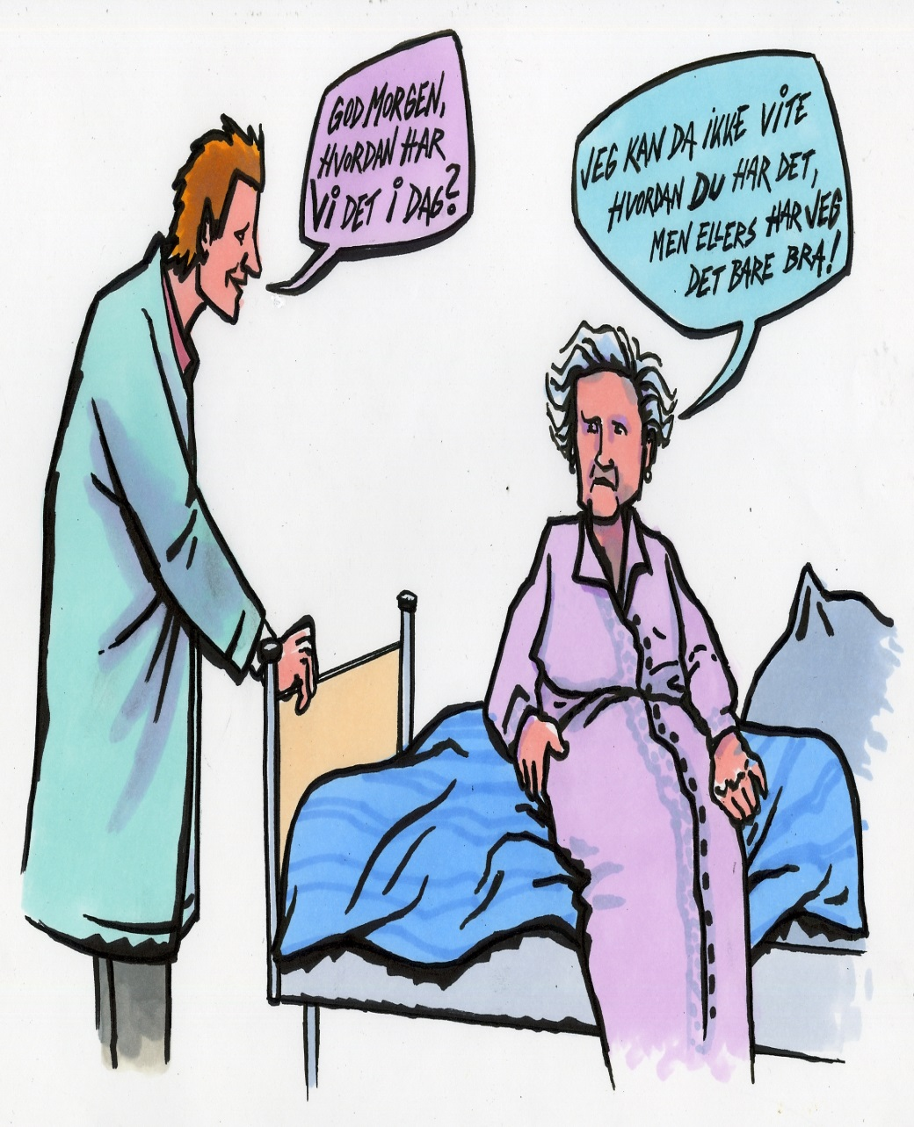
IKP – Infeksjonsovervåkning NOIS-Prevalens
Urinveisinfeksjon
Nedre luftveisinfeksjon
Hudinfeksjon
Infeksjon i operasjonsområdet

Slide 17
IKP – Infeksjonsovervåkning VESUV
Vevsbasert System for Utbrudds Varsling
Nasjonalt register over alle varslede utbrudd ved FHI
Ivaretar varslingsplikt for helsesektoren og Mattilsynets rapporteringsordning
Skjema fylles ut elektronisk

Slide 18
Forskrift om smittevern i helse- og omsorgstjenesten
§ 3-2.Kommunen
Kommunen har det overordnede ansvar for etablering, tilrettelegging og oppfølging av infeksjonskontrollprogram ved kommunale institusjoner som er omfattet av forskriften.
Kommunen skal sørge for at nødvendige tjenester etableres og at avtaler om bistand inngås.
Kommunen skal sørge for at helsepersonell kan få nødvendig opplæring og anledning til å vedlikeholde sine kunnskaper.

Slide 20
Infeksjonskontrollprogram i Helse Nord
Finnmarkssykehuset HF
UNN HF
Nordlandssykehuset HF
Sykepleier i smittevern for kommunehelsetjenesten
Ferdig i løpet av 2015?
Tilbud til kommunene og institusjonene i vår region

Slide 21
Infeksjonskontrollprogram i Helse Nord Hovedinnhold:
Ansvarsforhold
Basale smittevernrutiner
Isolering
Smitteverntiltak infeksjoner
Antibiotikaresistente mikrober
Utbrudd
Antibiotikabruk i sykehjem
Yrkesbetinget smitte for ansatte
Infeksjonsovervåkning

Slide 22
Smitteverntiltak infeksjoner Eksempler:
Forebygging av hudinfeksjoner
Forebygging av infeksjon i operasjonsområdet
Forebygging av urinveisinfeksjon
Forebygging av øvre og nedre luftveisinfeksjoner

Slide 23
Smitteverntiltak infeksjoner Eksempler:
Mage-tarminfeksjoner gastroenteritter
Norovirus
Clostridium difficile
Sårbehandling
Øyeinfeksjoner
Influensa

Slide 24
Infeksjonskontrollprogram i Helse Nord

Slide 27
Infeksjonskontrollprogram i Helse Nord

Slide 32
Infeksjonskontrollprogram i Helse Nord
Aktuelle tiltak som kan forebygge kateterassosierte urinveisinfeksjoner:
Redusert bruk av blærekateter
Valg av katetertype og oppsamlingssystem
Aseptisk innleggelse av blærekateter
Stell av blærekateter

Slide 33
Infeksjonskontrollprogram i Helse Nord
Prosedyre for innleggelse av blærekateter
Prosedyre for stell og urindrenasje ved blærekateter
Prosedyre for fjerning av blærekateter
Prosedyre for steril intermitterende kateterisering (SIK)
Prosedyre for stell og urindrenasje av suprapubisk kateter

Slide 34
Takk for meg

